Slide 1
宣講人：
不走，才安全
行人教案二

Slide 2

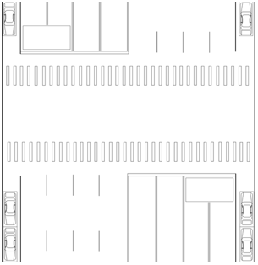

闖紅燈真危險！
行人闖紅燈通過路口，駕駛來得及反應嗎？
行人紅燈
車輛綠燈

Slide 3

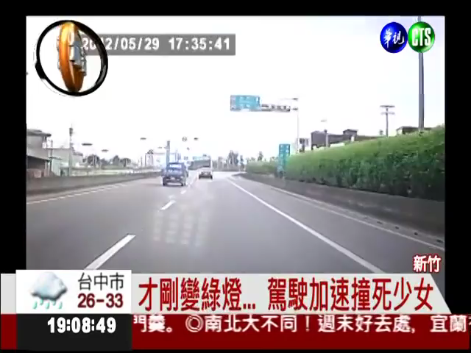
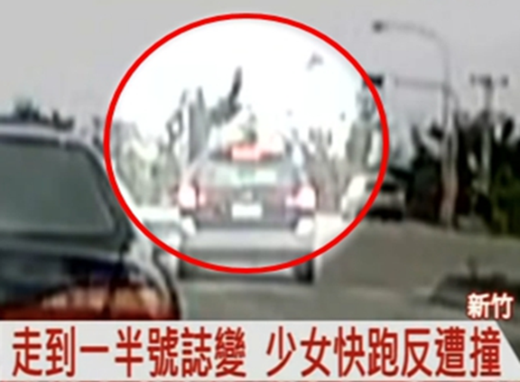
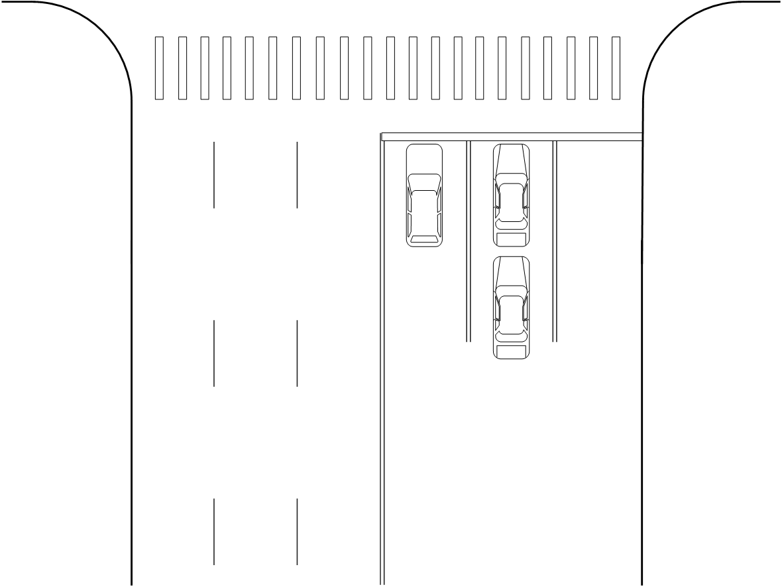

綠燈時穿越道路一定是安全的嗎？
行人綠燈秒數不足，燈號變換為紅燈，仍無法通過路口，被綠燈車輛撞擊！

Slide 4
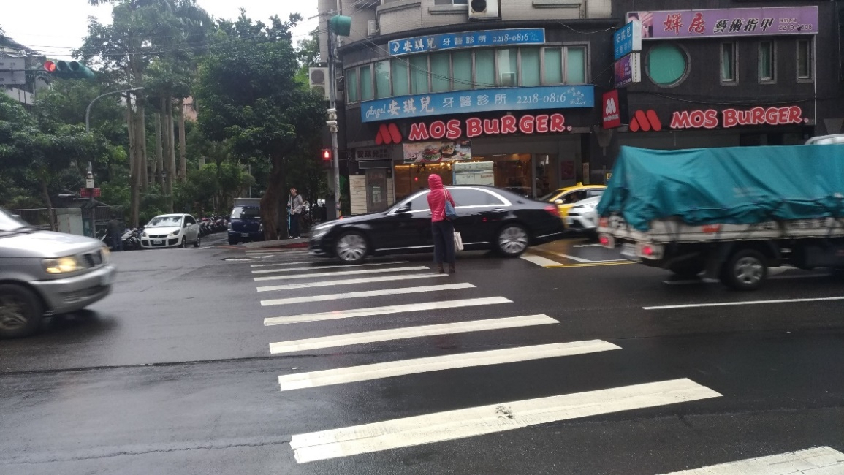
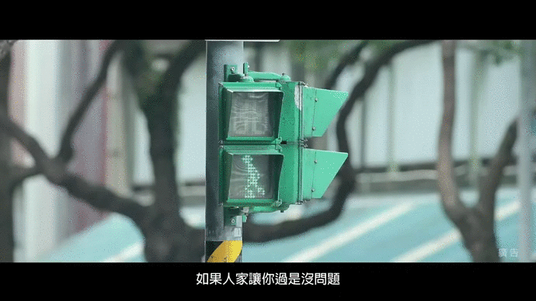
在行人綠燈秒數不足時進入路口有多危險？
可能會陷入車陣之中
容易被車輛撞到。
過馬路前，要先注意綠燈剩餘秒數是否足夠讓自己安全通過。
若秒數不足，等下一次綠燈再通行。

Slide 5
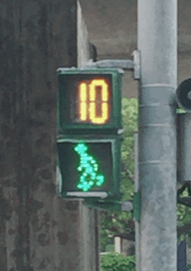
小綠人閃爍的意義
表示行人號誌將轉為紅燈。
還沒進入路口的行人，
不能進入路口。

Slide 6
如何判斷綠燈剩餘秒數是否不足呢？
穿越路口所需時間與行走速度及穿越道路寬度(車道數)有關。
穿越一個車道需要的時間約為5秒(保守建議)。
車道數 | 兩車道 | 四車道 | 六車道
安全穿越路口所需秒數 | 10秒 | 20秒 | 30秒

Slide 7
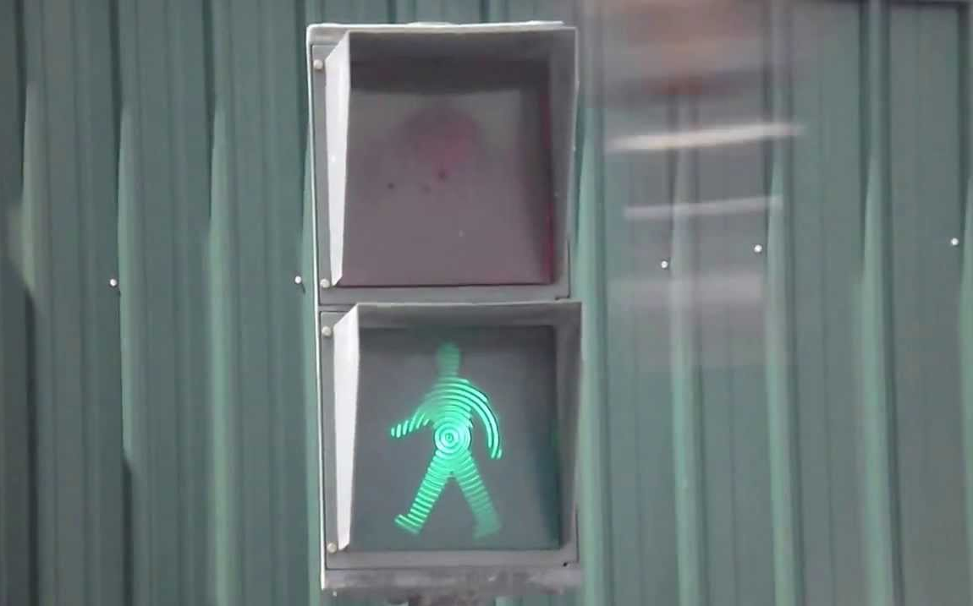
行人號誌沒有倒數功能，要如何通過路口？
抵達路口時…
號誌紅燈，待綠燈亮時就可以通過。
號誌綠燈，無法判斷是否能安全過路口？為確保安全，等下一次綠燈再通過。

Slide 8
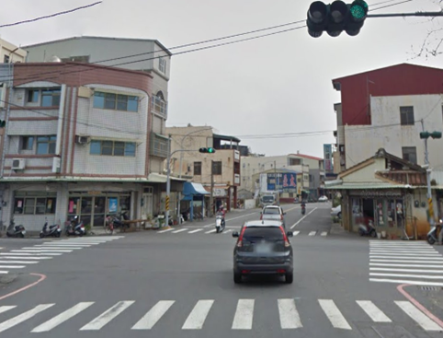
沒有行人號誌，該如何通過路口？
沒有行人號誌，就遵循車輛號誌！

Slide 9
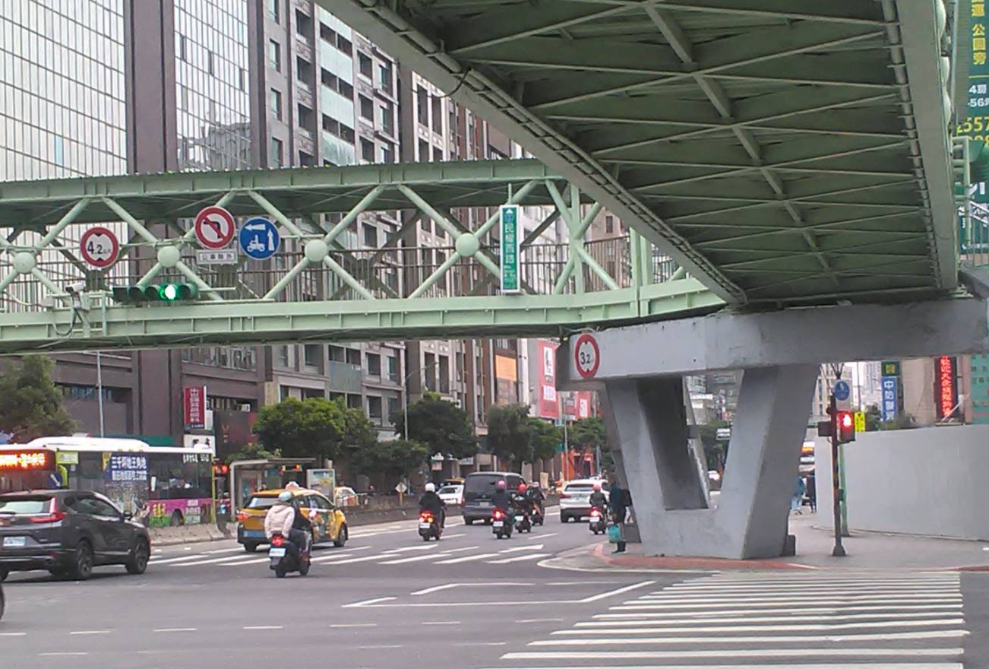
行人與車行號誌不同步時該如何通過路口？
行人號誌和車輛號誌的燈號顏色不一樣，
號誌沒有壞掉!請遵循行人號誌！

Slide 10
再次叮嚀…(綠燈就可以走嗎？)
遵守號誌，不闖紅燈！
綠燈剩餘秒數不足時，不要穿越道路。
穿越一個車道需要的時間為5秒(保守建議)。
有行人號誌，看行人號誌；無行人號誌，看行車號誌。

Slide 11
大家來想想……

Slide 12
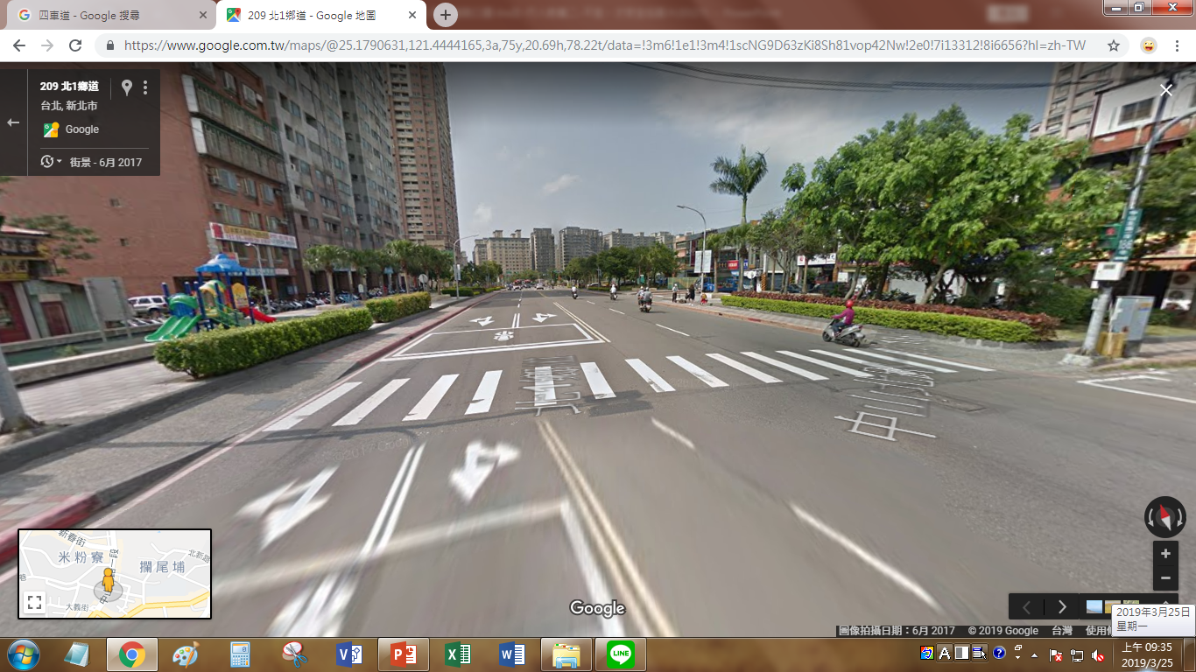
1.我認為自己通過這個路口(四車道)需要______秒
1
2
3
4

Slide 13
2.80歲的張奶奶到學校接孫子，行經四車道的路口
  (1)綠燈剩餘秒數有「25秒」可不可以過馬路
  □1可以 □2不可以 □3不知道
  (2)綠燈剩餘秒數有「13秒」可不可以過馬路
  □1可以 □2不可以 □3不知道
1
3
2
4

Slide 14
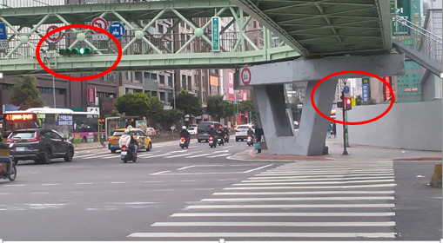
3.李爸爸要到公園去運動，行經一個號誌化路口，
行人號誌是紅燈，車行號誌是綠燈，李爸爸可以
過馬路嗎?
□1可以 □2不可以 □3不知道

Slide 15
來去走走看囉~

Slide 16
4.實際體驗後我發現...
我實際通過四車道需要_______秒
(若未體驗，寫有體驗者的秒數即可)

